Slide 1
Развитие внимания 3-4 класс

Slide 2
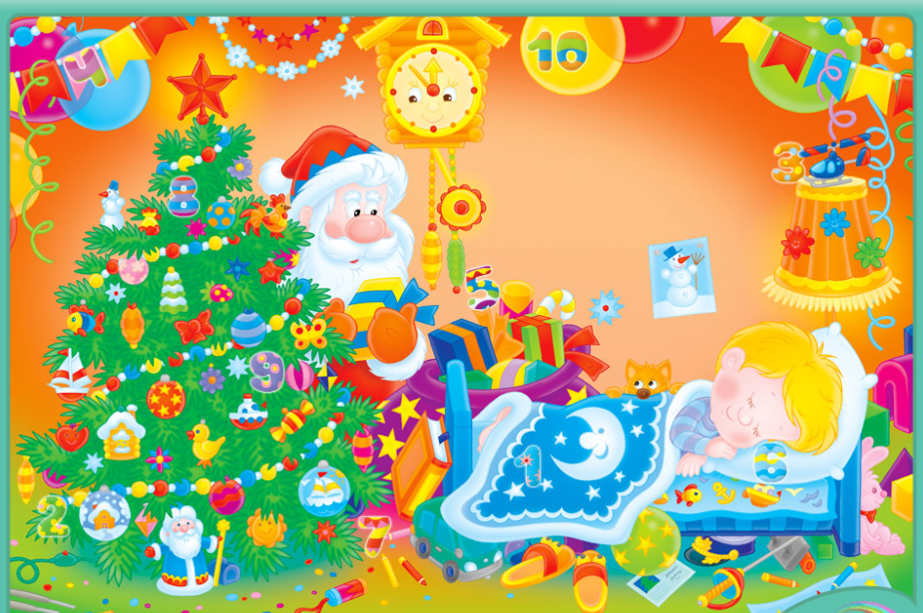
Найди все замаскированные цифры от 1 до 10

Slide 3
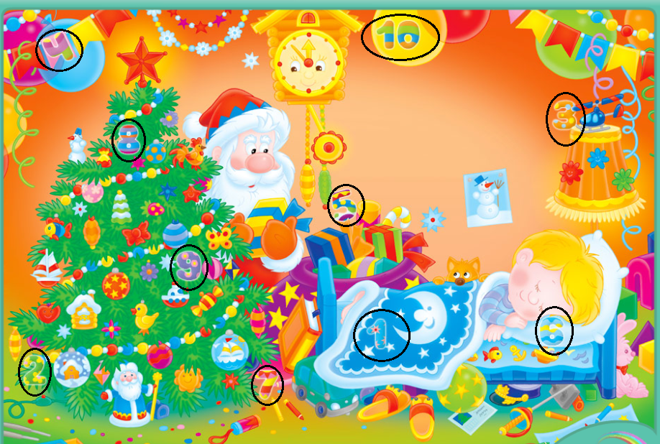
Проверь себя

Slide 4
«ЦВЕТНЫЕ СЛОВА» Нужно произнести вслух ЦВЕТ написанного слова, а не читать слово как есть

Slide 5
«ЦВЕТНЫЕ СЛОВА»
Часть 2

Slide 6
«ЦВЕТНЫЕ СЛОВА»
Часть 2

Slide 7
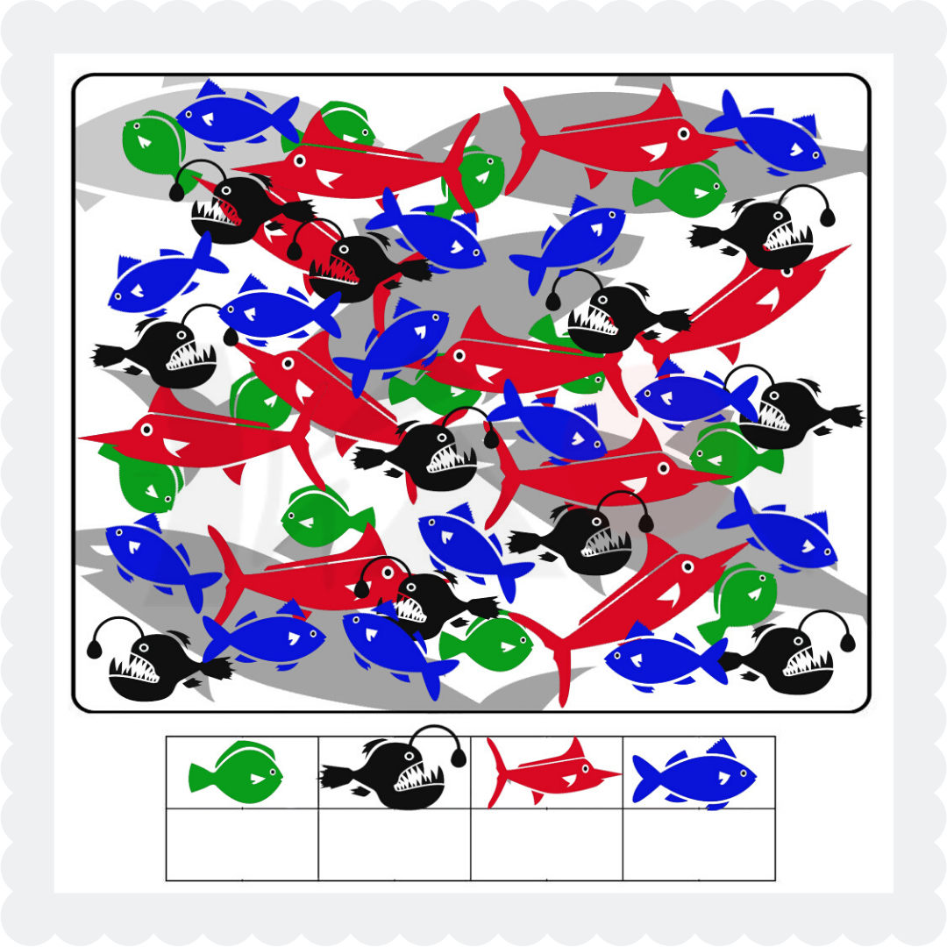
Посчитай сколько и каких рыб на картинке.

Slide 8
Ответ к задаче с рыбками.
12 | 11 | 10 | 15

Slide 9
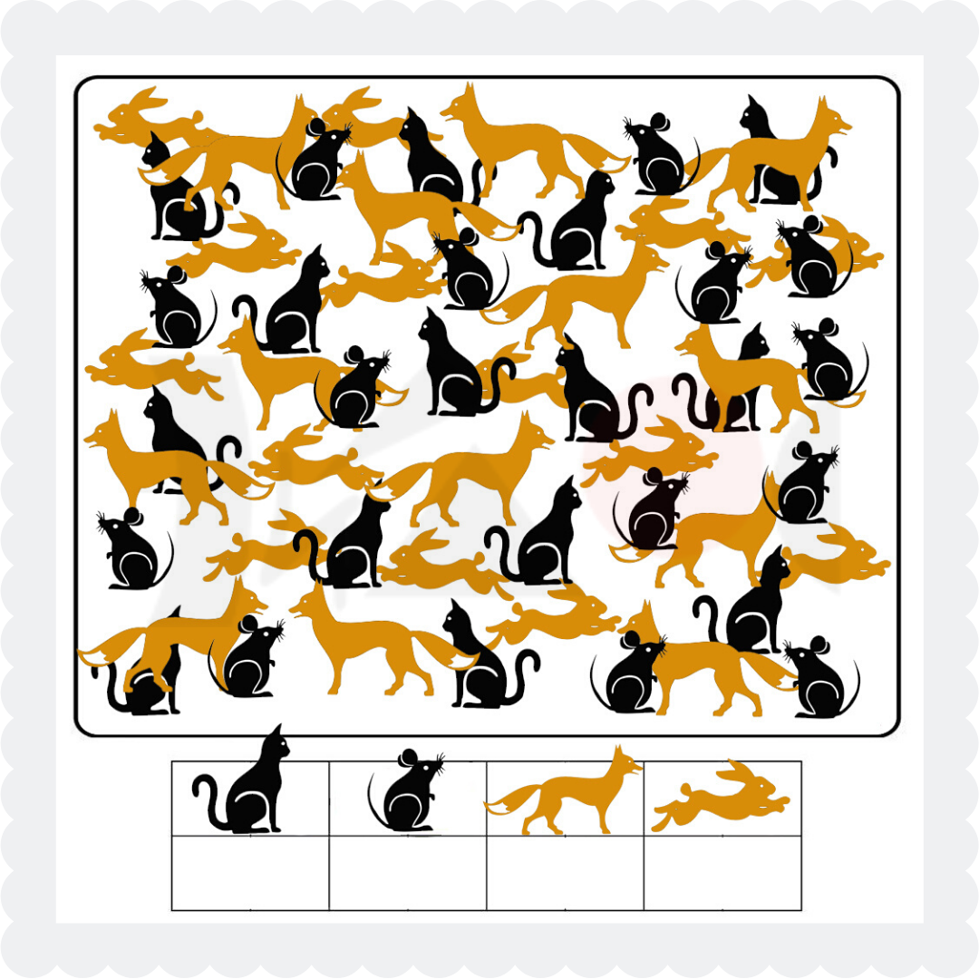
Посчитай сколько и каких животных на картинке.

Slide 10
Ответ к задачке про животных.
14 | 14 | 13 | 14

Slide 11
Спасибо!

